Slide 1


情報検索実習
2017.4
情報リテラシー実践Ｉ、ＩＡ
＊図書館のホームページを
検索して、表示してください。
首都大学東京 図書館
Notes:
図書館で司書をしています○○です。
今日は４0分ほどお時間をいただき、 大学での学びに必要な情報検索方法や図書館サービスについてお話いたします。
よろしくお願いいたします。
まず最初に、首都大学東京の図書館HPを検索して表示してください。
Googleなどの検索サイトを表示して、「首都大学東京図書館」と入れて検索するか、
ブラウザのURL部分に、直接「首都大学東京図書館」と入れて検索すれば、
検索結果が出てきます。

Slide 2
情報検索実習の流れ
１. 首都大学東京の図書館概要
２. 学術情報に関する重要ポイント
３. 図書を探す【検索実習】
４. 論文（記事）を探す【検索実習】
５. 図書館が提供するサービス
Notes:
HPを検索していただいている間に、説明をしていきます。
まずは、本日の実習の流れです。
後半に実際に図書と論文を検索していただきます。

Slide 3
１. 首都大学東京の図書館概要
●本館（南大沢キャンパス）
●日野館（日野キャンパス：システムデザイン学部）
●荒川館（荒川キャンパス：健康福祉学部）
○学系図書室（南大沢キャンパス）
・人文・社会系図書室
・経営学系図書室
・法学系図書室
・数理科学図書室
・地理環境コース図書室
○ビジネススクール図書室／法科大学院図書室
Notes:
(図書館概要5分)
それではまずは、首都大学東京の図書館を紹介いたします。
本学には、３つの図書館と、5つの学系図書室、そのほかビジネススクール、法科大学院の図書室があります。

Slide 4
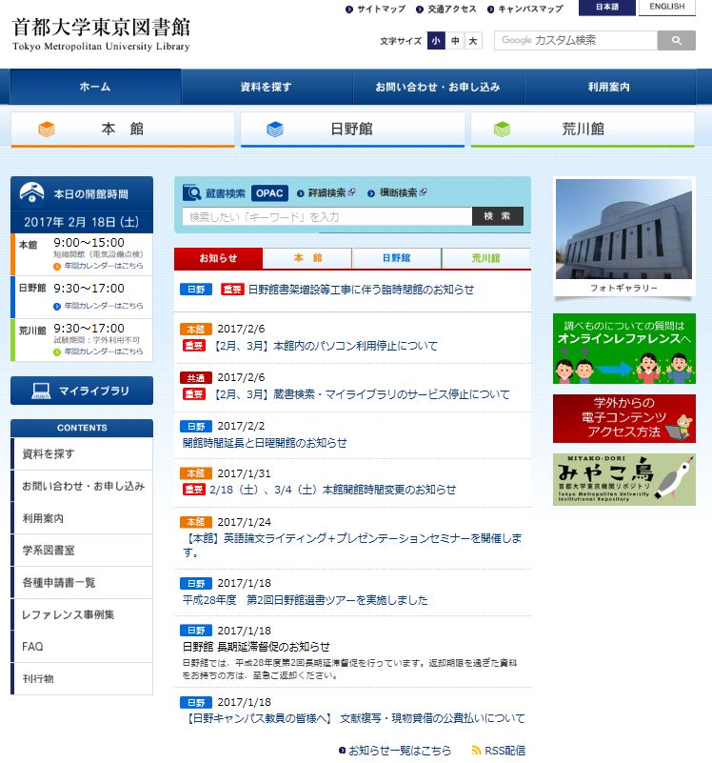
図書館ホームページ
本館日野館荒川館
共通のページです
学系図書室の
利用条件、利用方法を
確認できます。
資料を探すために役立つデータベース等を掲載しています。
Notes:
ホームページは開けましたでしょうか？
図書館ホームページを簡単にご紹介します。
(クリック)このホームページは本館、日野館、荒川館共通のホームページです。(クリック) (クリック)学系図書室の利用条件や利用方法等については、「学系図書室」のページで確認ができます。(クリック)
(クリック)「資料を探す」ページでは、資料を探すために役立つデータベース等をご紹介しています。

Slide 5
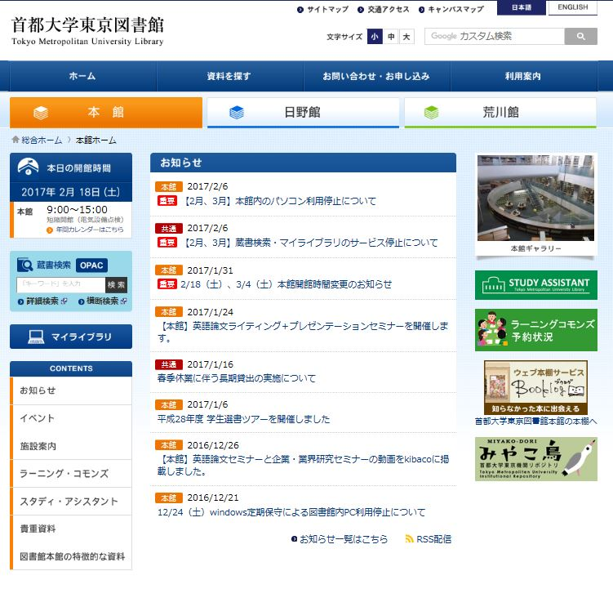
本館の情報をチェックするときは、
「本館」タブをクリック
選書ツアーや図書館主催の講習会情報が確認できます
ラーニング・コモンズの予約状況が
確認できます
学習相談を
受付している
スタディ・アシスタントのページです
Notes:
上側にある「本館」のタブをクリックしてください。
(クリック)このページは本館の情報を掲載しています。(クリック)
(クリック)選書ツアーや講習会などのイベント情報ページ(クリック)
(クリック)本館のラーニングコモンズの予約状況の確認ページ(クリック)
(クリック)それから学生のみなさんの学習相談を受けているスタディ・アシスタントのページなどがあります。

Slide 6
インターネットで情報検索する
学生同士、コミュニケーションをとる
グループでディスカッションする
大学院生が学習をサポートする
自分の意見を発表する
リフレッシュして英気を養う
ラーニング・コモンズ
「コモンズ」とは「共有の場」を意味します。
集い、議論し、共に学ぶ場所を提供することで、皆さんの自主的な「ラーニング(学習)」をサポートすることを目的としています。
首都大学東京図書館本館「ラーニング・コモンズ」は
プレゼンテーションルーム、グループスタディルーム、コミュニケーションスペース、メディアスペース、リフレッシュルームで構成されています。
Notes:
ＨＰから「ラーニング・コモンズ」の予約状況が確認できます、と説明しましたが、
「ラーニング・コモンズ」とは、皆さんが集まって、様々な情報を用いて議論を進めていく学習スタイルを可能にする場、空間のことです。
図書館本館では、ＰＣ環境、グループ学習環境、学習相談デスクなどを充実させて、皆さんの多様な学習スタイルに対応しています。

Slide 7
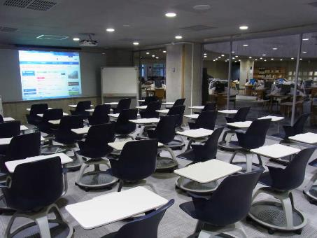
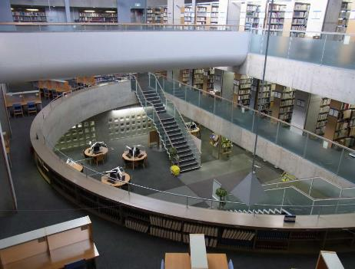
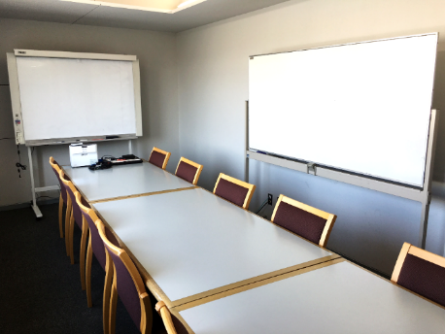
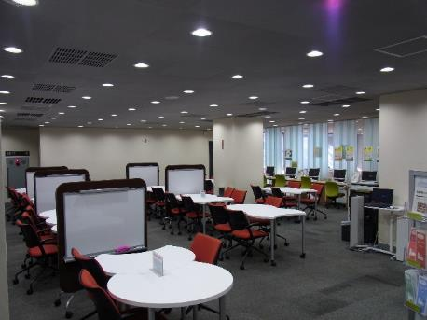
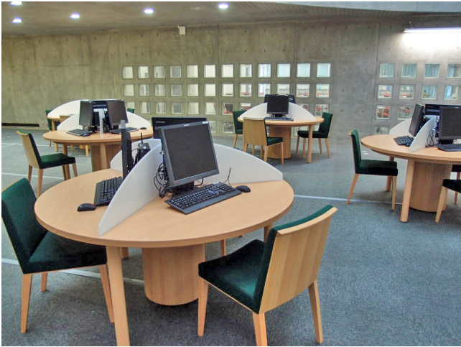
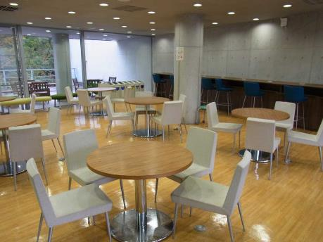
本館ラーニングコモンズ
プレゼンテーションルーム
グループ
スタディルーム
コミュニケーションスペース
メディアスペース
リフレッシュ
ルーム
Notes:
本館ラーニング・コモンズは、
(クリック)プレゼンテーションルーム、(クリック)グループスタディルーム、(クリック)コミュニケーションスペース、
(クリック)PCを使いながら勉強できるメディアスペース、(クリック)飲食可能なリフレッシュルームで構成されています。

Slide 8
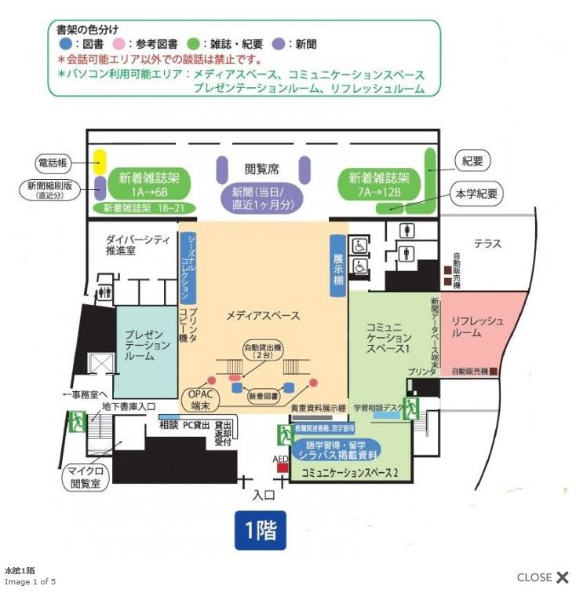
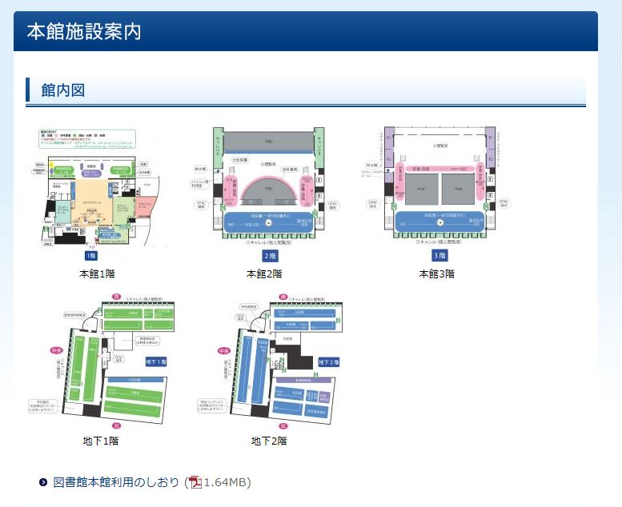
Notes:
本館ページの施設案内のメニューをクリックしてください（クリック）
館内図を載せており、各学習スペースや書架などの場所の確認ができます（クリック）
お配りした「利用のしおり」にも館内図が書かれていますので、図書館を利用される際に参考にしてください。

Slide 9
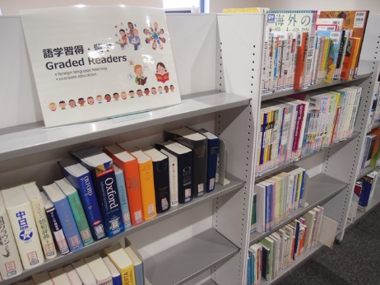
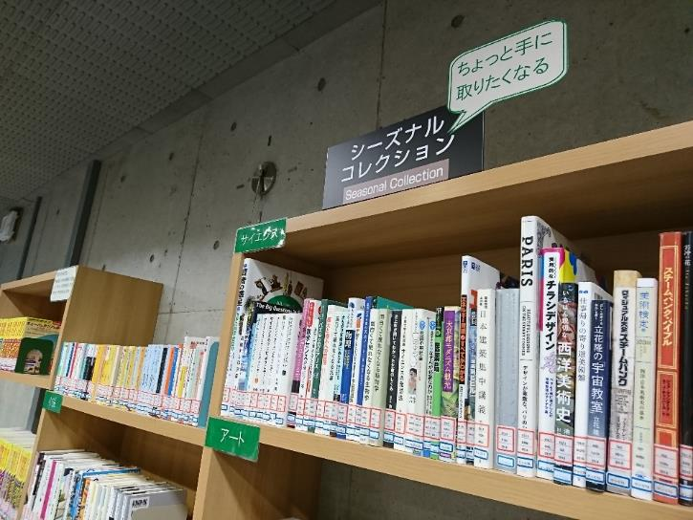
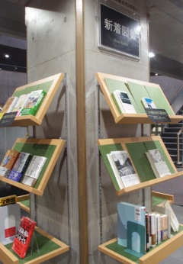
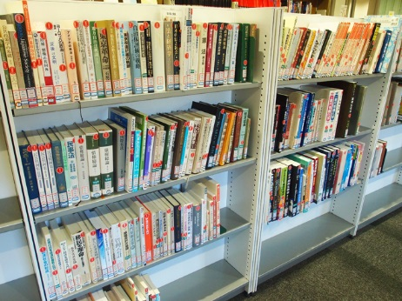
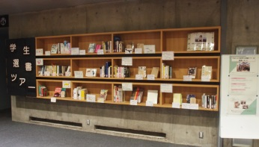
本館１階 各コーナー
語学習得・留学図書
シーズナルコレクション
新着図書
シラバス図書
展示図書
Notes:
本館の1階には、様々な図書コーナーがあります。
(クリック)入口入ってすぐのところには、新着図書のコーナーがあります。
そのほか、(クリック)気軽に読書をしたい人向けのシーズナルコレクションコーナー、
(クリック)学生選書ツアーや、教員おすすめ図書などを展示する展示図書コーナー、
(クリック)語学学習・留学図書コーナー、
(クリック)シラバスで教科書指定されている図書のコーナーなどがありますので、
まずは図書館に来て、図書を手にとって読んでいただきたいと思います。

Slide 10

２. 学術情報に関する
重要ポイント
Notes:
（学術情報に関するポイント5分）
つぎに、学術情報に関する重要ポイントについて説明します。

Slide 11
「学術情報」とは
研究活動の中で生み出される情報
“学術研究の成果として生み出された情報およびそれがさらに編集、圧縮、加工されて生成された情報。観測、測定、計算データや記録、学術文献（学術論文、報告書、学術図書や書誌、索引誌、抄録誌など）、それに個人的なコミュニケーションが含まれる。（以下略）”
日本図書館情報学会用語辞典編集委員会『図書館情報学用語辞典第4版』丸善出版, 2013. p.32
Notes:
学術情報とは、下に辞典の説明を記載しましたが、
ここでは、「研究活動の中で生み出される情報」と大きく捉えておきましょう。

Slide 12
学術情報の生産と流通
フォーマルコミュニケーション
（⇔インフォーマルコミュニケーション）
⑩
研究
利用者の役割
著者の役割
⑨
消化
①
情報の
生産
⑧
資料入手
②
論文の
執筆
学術雑誌に掲載される論文
＝学術論文の場合
⑦
探索
③
審査・
校正
⑥
整理・
組織化
④
出版・配布
⑤
収集
出版者の役割
図書館の役割
この図は次の図を基に作成しています。“キングらによる科学技術情報伝達サイクル” 上田修一, 倉田敬子『情報の発生と伝達』勁草書房, 1992. p.64 図3.3
Notes:
インターネットの発達に伴って学術情報の流通は多様化していますが、最も正式な形は「学術雑誌に掲載される論文」とされています。
この図のように、学術情報は、生産され審査・校正を経て出版され、皆さんの手にわたり、研究に活かされ、さらに新たな学術情報が生産される、というサイクルをたどります。

Slide 13
情報メディア（媒体）の選択
＜利用者の問題解決過程＞
問題の解決
情報の収集
問題の焦点化
問題の設定
検索用の代替物が作成される。
雑誌記事索引
（レファレンス資料）
書誌・索引・目録
（レファレンス資料）
学術論文・雑誌記事
専門図書
専門事典
百科事典
（一次資料）
（一次資料）
（レファレンス資料）
（レファレンス資料）
＜情報メディア生産過程＞
専門的な情報が圧縮されて一般化する。
【MEMO】
「書誌」：メディアの1点1点についてタイトル等を一定の規則に基いて記述し、検索しやすいように並べたリスト。
「索引」：雑誌や図書の中の特定部分に容易にアクセスできるように、見出し語を一定の規則で並べたもの。
「目録」：ある図書館や機関で持っているメディアのリスト。
この図は次の図を基に作成しています。“利用者の問題解決過程における情報源の選択と評価”日本図書館情報学会研究委員会『情報の評価とコレクション形成』勉誠出版, 2015. p.22 図2
Notes:
学術情報は様々なメディア（媒体）で記録、伝達されます。
この図は、問題解決の過程と、情報メディアの生産過程を対応させたものです。
全ての学術情報がこの過程をたどるわけではありませんが、この過程を知っておけば、
問題解決のためにどのメディアを選べばよいかが少し見えてきます。
例えば、まだあまり知らない分野について調べようと思ったら百科事典から調べてみる、
最新の研究について知りたい時には検索用の資料を使って学術論文を探す、といったように、
メディアを選択できるようになれば、効率的に学術情報を収集することができるようになります。

Slide 14

情報の信頼性
信頼性
「典拠」が示されているか
誰が、いつ、どのメディア（媒体）で公表したものか
信頼できる、典拠が明らかな情報源を選ぶ
参考にした情報源は必ず記録し、参考文献リストとして、レポート・論文等に示す
Notes:
現在は学術情報も電子化が進んでいて、インターネット上で提供されることが多くなっていますが、
情報があふれかえっている中で、信頼できる情報を見定めることが必要です。
信頼性できる情報を見定めるためのポイントとして、「典拠」が示されているか、ということが挙げられます。
典拠とは、その情報のよりどころとなる情報源のことです。
学術情報は、各分野において専門的な知識を持っている研究者が生み出したもので、
誰が、いつ書いたものか、はっきりしており、信頼できる情報として扱うことができます。
それに対して、どこの誰が、いつ書いたのかわからないような、インターネット上の書き込みなどは信頼性が低くなります。
レポートを書くときにも情報源、典拠を示さなければ、そのレポートの信頼性は低くなります。
まずは信頼できる、典拠が明らかな情報源を選んでください。
そして参考にした情報源は必ず記録をとり、参考文献リストとしてレポートで示せるようにしておきましょう。
これは、学術情報を扱う上での重要ポイントですので、覚えていただきたいと思います。

Slide 15

３. 図書を探す【検索実習】
Notes:
（図書を探す10分）
それでは、検索実習に入ります。
まずは図書の探し方からです。

Slide 16
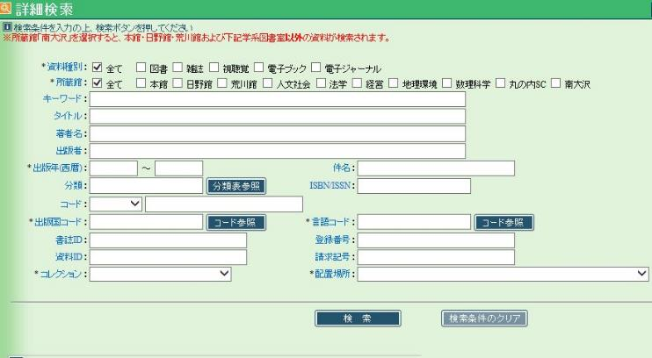
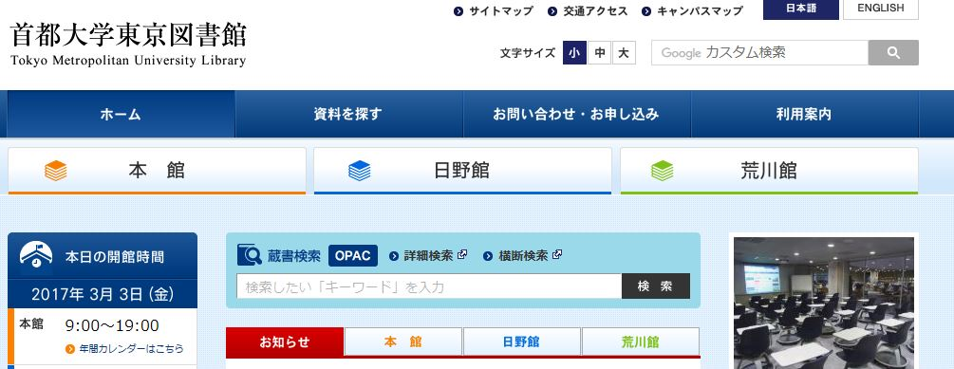
首都大図書館の蔵書検索
http://www.lib.tmu.ac.jp/
ここから検索
Notes:
これから実際に図書を探していただきます。
今日は、皆さんにとって最も身近となる首都大にある図書の探し方を覚えていただきます。
図書館ホームページのトップページにある、（クリック）この窓に検索ワードを入力すると首都大にある図書や雑誌を検索することができます。このように図書館にある図書や雑誌を探すことを「蔵書検索、OPAC」といいます。
真ん中にある「詳細検索」をクリックすると（クリック）OPACの詳細検索画面が開きます。こちらからも検索ができます。
では、次の図書が首都大にあるかどうか、検索してみてください。

Slide 17
実習①首都大にある図書を探す
千野信浩『図書館を使い倒す! : ネットではできない資料探しの「技」と「コツ」』 (新潮新書 ; 140) 新潮社, 2005
Notes:
これは、著者名、タイトル、シリーズ名、出版社、出版年の順に書いています。
検索できた方は、タイトルをクリックして検索結果の画面を開いてください。

Slide 18
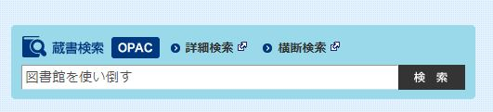
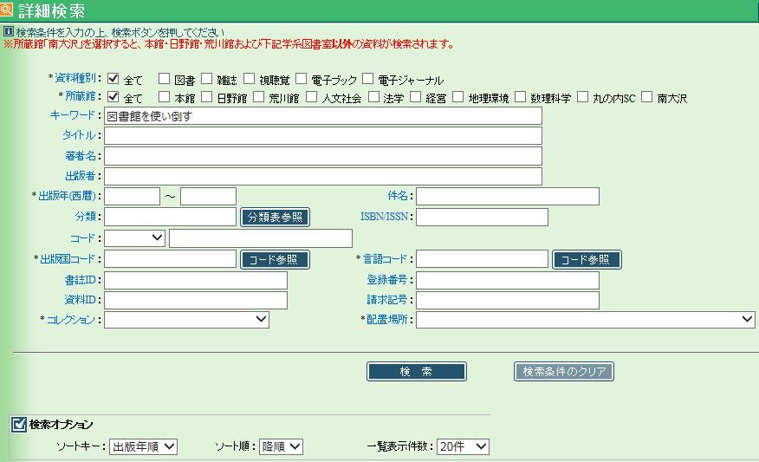
【HPの検索窓】検索窓にキーワードを入力して、検索ボタンをクリック
検索の流れ
【OPAC詳細検索】
キーワード、タイトル、著者名等を
入力して検索。
資料種別や所蔵館を選択し、
絞込み検索をすることもできます。
Notes:
みなさん検索できたかと思いますが、
検索の流れについて説明します。
図書館HPの検索窓から検索する場合は、
検索窓にキーワードを入力して検索ボタンを押します。
OPAC詳細検索画面を開いてから、検索することも可能です。(クリック)
詳細検索画面から検索する場合は、各項目に検索ワードを入れて検索することができ、最初から絞り込んで結果出すことができます。
皆さんにはOPACを使いこなしていただくために、詳細検索画面から検索することをお薦めします。

Slide 19
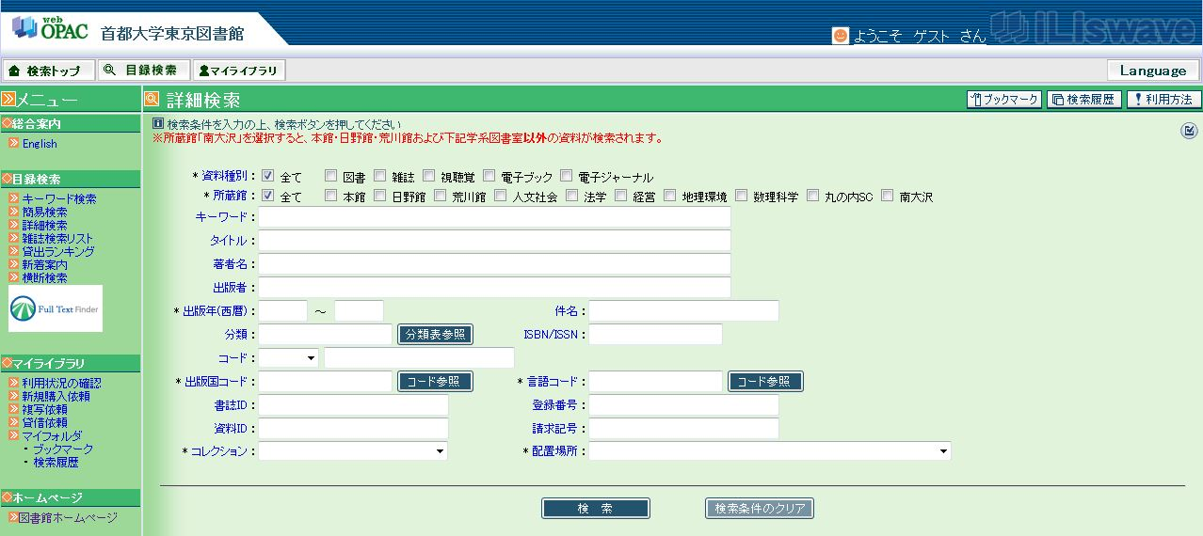
蔵書検索のヒント：検索条件
検索項目
キーワード | タイトル、著者名、件名（＝図書のテーマ）
タイトル | 書名、雑誌名、シリーズ名など
著者名 | 著者、編者、翻訳者、原著者など
出版者 | 出版社、出版者
検索条件等については、
OPAC検索画面内の
「利用方法」から確認することができます。
入力例
日本の政治 | 「日本」と「政治」と「の」が含まれる
日本△政治 （△はスペース） | 「日本」と「政治」を含む（AND検索）
日本＋政治 | 「日本」もしくは「政治」を含む（OR検索）
#*日本の政治* | 「日本の政治」が含まれる
Notes:
ホームページの検索窓で入力すると、この上の表にあるキーワードの項目に入力した場合と同じ結果になります。
さきほども説明しましたが、詳細検索の画面を開くと、タイトルや著者名、出版者にだけ条件を入力することができます。
下の入力例の表を見てください。同じ検索ワードでも入力の仕方によって検索結果が変わります。検索する際の参考にしてください。
このような、検索条件等については、OPAC検索画面内の「利用方法」(クリック)で確認することができます。

Slide 20
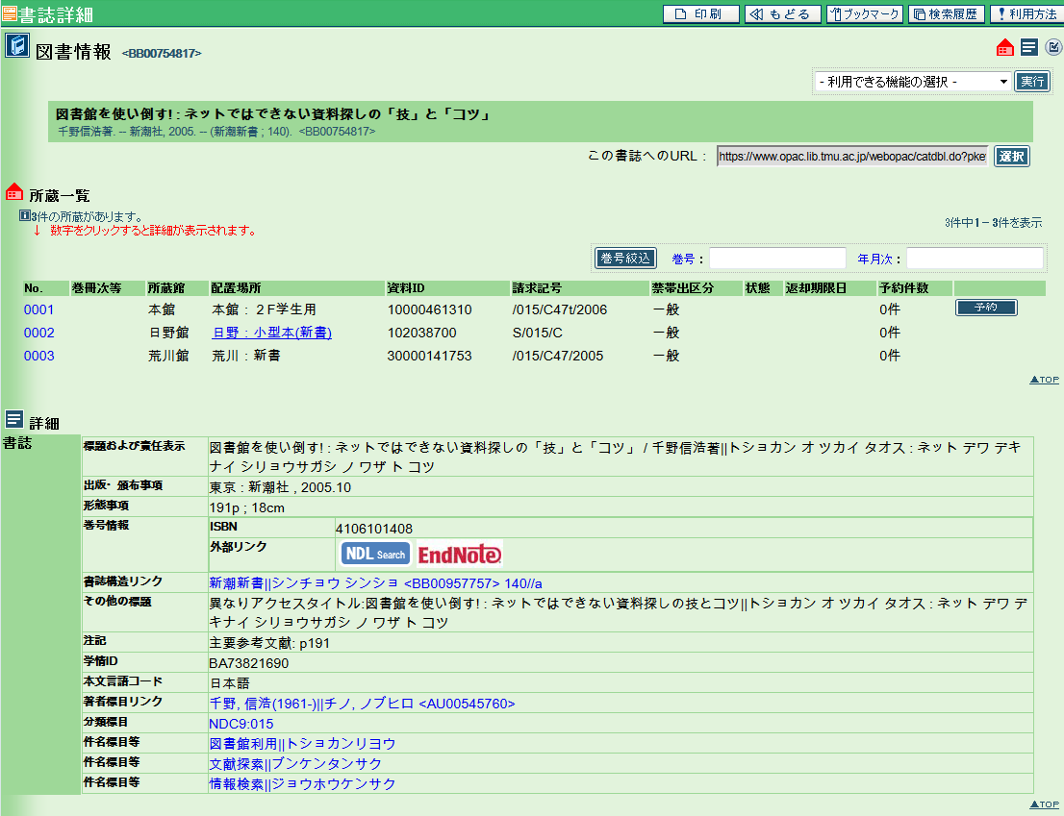
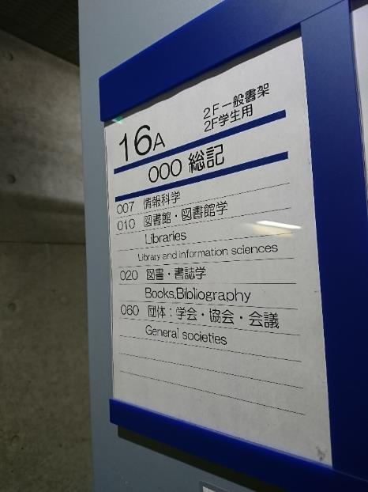
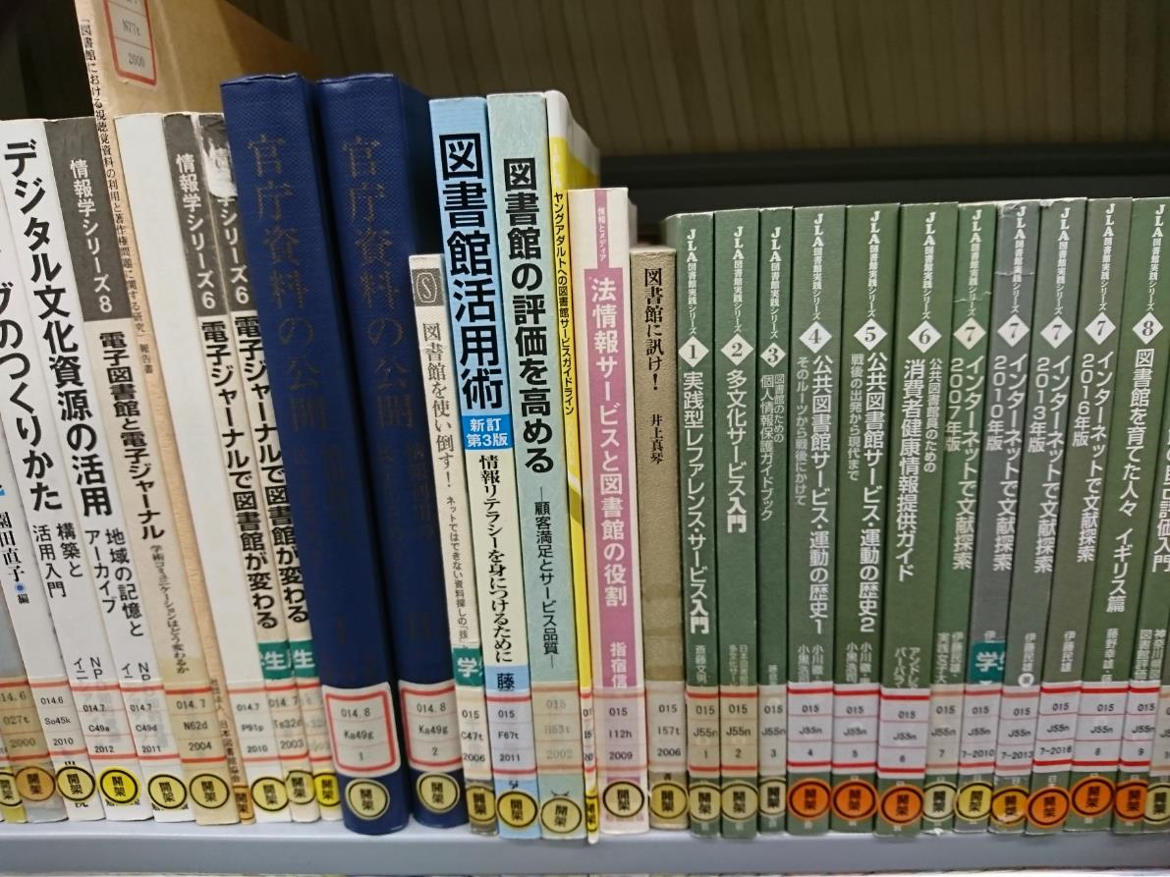
検索結果の見方
書誌情報①
所蔵情報
書誌情報②
Notes:
では、検索結果の見方を説明します。
上に簡略化された書誌情報、下に詳細な書誌情報が表示されます。
書誌情報とは、その図書そのものに関する情報です。
中段に所蔵情報、その図書が首都大のどこにあるかを示しています。
例えばこの所蔵情報の1番上の段を見てください。(クリック)
配置場所は本館の2階学生用、請求記号は 015/C47t/2006 です。
請求記号は図書の背ラベルに書かれている記号で、3段に分かれています。
一番上の段は「分類番号」と呼ばれるものです。
首都大では日本十進分類法に従い、その図書のテーマを0から9の数字を使って分類しています。
例えばこの「015」は図書館奉仕、 図書館活動というテーマの本であることを示しています。
図書館ではこの請求記号順に図書が並べられています。配置場所だけでなく請求記号も確認するようにしてください。
配置場所の２階の棚に表示されている案内板を確認し(クリック)該当の場所に行くと、
(クリック)この図書があります。

Slide 21
４. 論文（記事）を探す【検索実習】
Notes:
（論文を探す15分）
つぎに、雑誌に掲載されている、論文の検索実習に入ります。

Slide 22
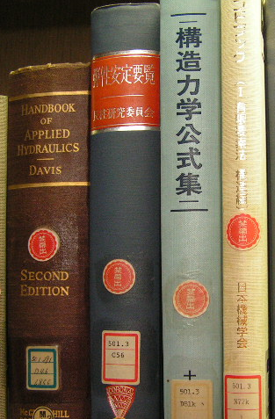
図書（本)
1冊1冊違うタイトルで、個別に刊行される。
単発、あるいは不定期に刊行される。
あるテーマについて体系的にまとめられている。
刊行までに数年を要するものもある。
(辞書、事典類など)
→その分情報がよく吟味されている
Notes:
雑誌を検索する前に、図書と雑誌について改めて説明します。
図書と雑誌の違いを理解したうえで検索していただく必要があるからです。
まず、図書とは1冊1冊違うタイトルで、単発あるいは不定期に刊行されるものになります。
あるテーマについて体系的にまとめられており、刊行までに数年を要するものもあります。

Slide 23


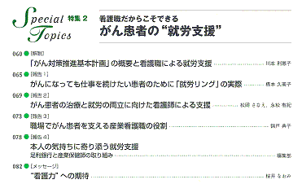
雑誌（逐次刊行物）
同じタイトルで定期的に刊行され続ける。
1冊1冊を区別するために「巻(Vol)」や「号(no)」という巻号表記が付けられている。
主題、読者層、執筆者層などにおいて一定の方向性をもつ複数の論文（記事）が掲載されている。
週刊、月刊など比較的短い周期で刊行されるため、図書よりも新しい情報が書かれていることが多い。
商業雑誌：書店などで一般販売される雑誌
学術雑誌：学術団体が発行する雑誌
紀要 ：各大学や研究機関が出版する雑誌
論文
Notes:
雑誌は、図書と違い、同じタイトルで刊行されます。
そのため、1冊ずつを区別するために(クリック）「巻」や「号」といった表記がつけられているのが特徴です。(クリック)
雑誌には書店などで売られている「商業雑誌」の他に、(クリック)
学会や研究機関から出される「学術雑誌」や、大学から出される『紀要』があります。
大学図書館では主に「学術雑誌」と「紀要」を所蔵しています。
それらにはこのように学術的な研究の成果などを述べた複数の記事が掲載されています。(クリック）
このような記事のことを、『論文』と呼んでいます。

Slide 24
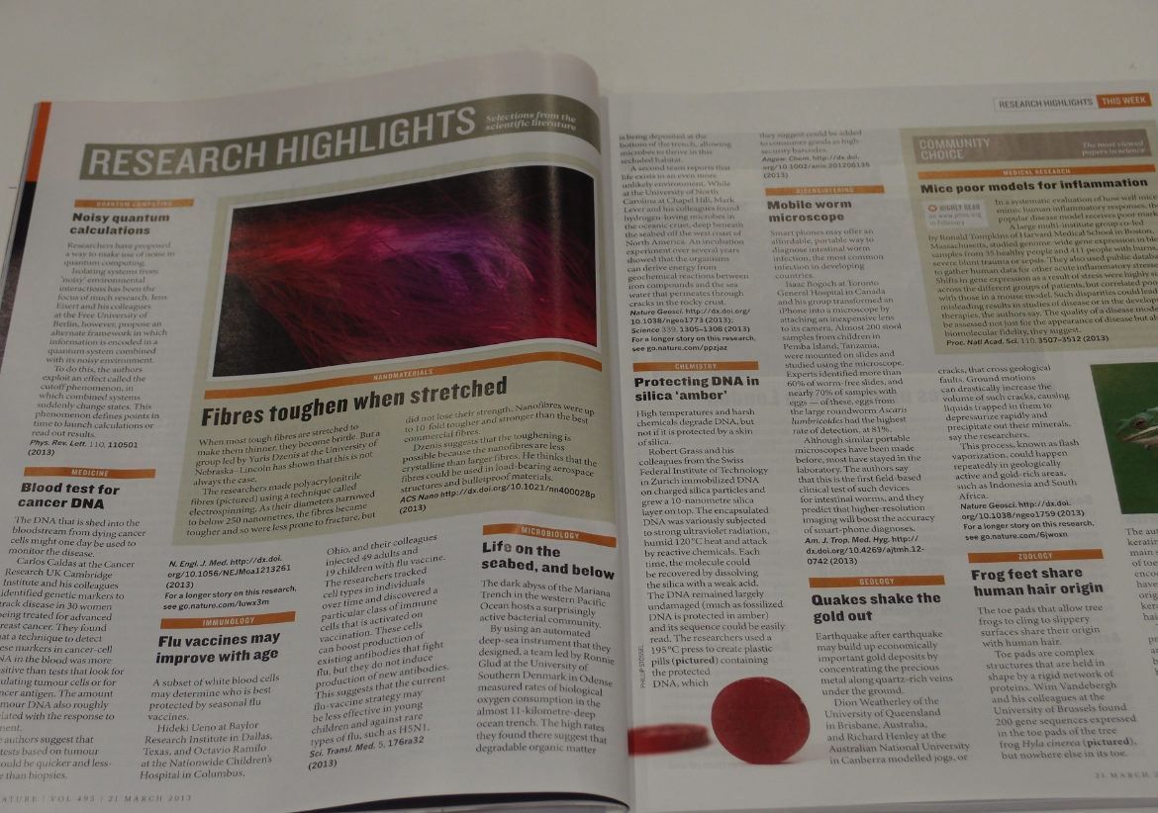
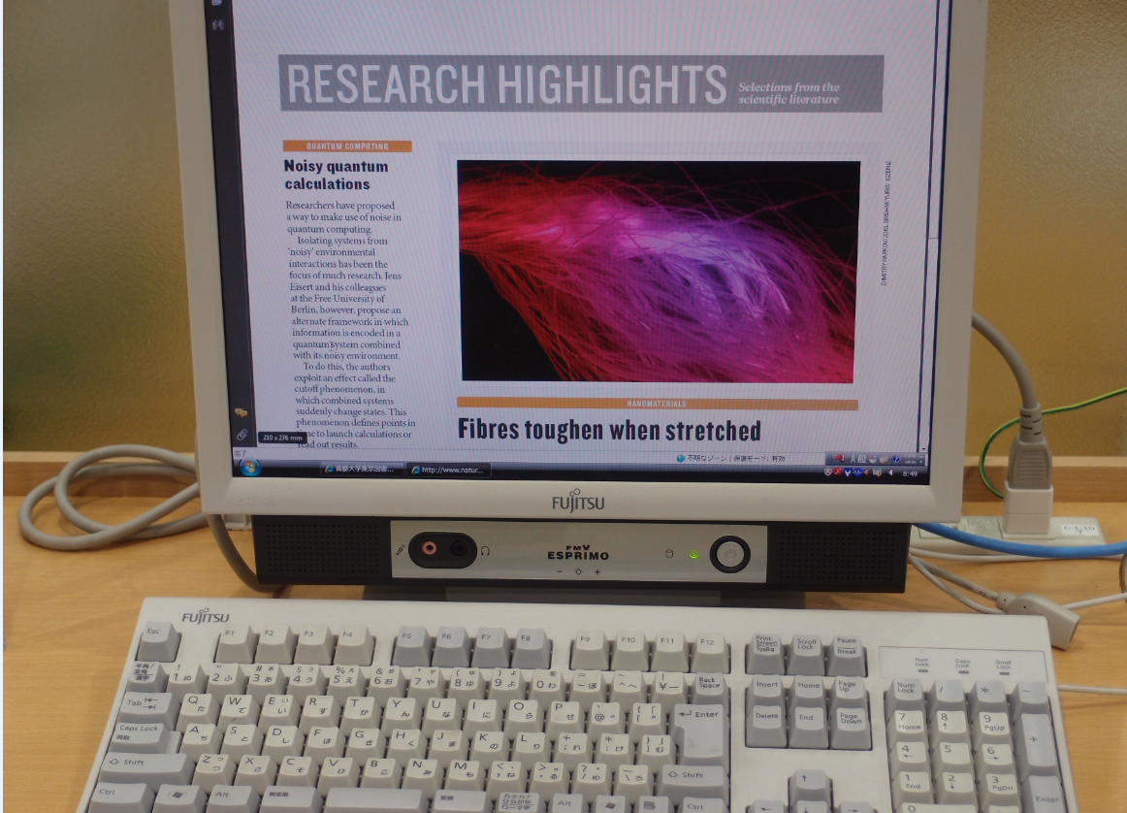
電子ジャーナル
学術雑誌を電子化したもの
パソコンから、インターネットを通じて
論文を読むことができる。
冊子体
電子ジャーナル
Notes:
学術雑誌を電子化した、電子ジャーナルといわれるものもあります。
紙で見ているイメージそのままに、ウェブ上で論文を読むことができるものです。

Slide 25
メディア（媒体）別データベースの紹介
メディア | データベース | 内容
図書・雑誌 | CiNii Books | 国内の大学図書館等が所蔵する図書、雑誌を検索できるデータベース。
 | NDL-OPAC | 国立国会図書館の所蔵資料を検索できる。図書、雑誌、新聞、雑誌記事索引、博士論文、規格・レポート類などが対象。
新聞記事 | 日経テレコン21 | 過去30年分の日経各紙・雑誌記事を中心に、国内外の企業情報、人物プロフィルなどが検索可能。
 | 聞蔵IIビジュアル | 朝日新聞を創刊号（明治12年）から検索できる。週刊誌「AERA」、「週刊朝日」の記事、「知恵蔵」も検索対象。
 | ヨミダス歴史館 | 読売新聞の記事データベース。明治7年（1874年）の創刊号から最新分までの記事を検索・閲覧可能。
 | 毎日Newsパック | 毎日新聞の記事データベース。東京本社発行記事全文(1987年～)をはじめ、地域版、週刊エコノミスト等の検索が可能。
辞書・事典 | JapanKnow ledge Lib | 辞書辞典（外国語含む）、雑誌、ニュース、叢書など、多様な情報の横断検索が可能。
Notes:
では論文の探し方を説明します。
論文の検索には、データベースを利用します。
データベースは情報検索のために作成された書誌・索引・目録などが電子化されたもので、電子ジャーナルにリンクしている場合もあります。
最近では多くの学術情報がGoogleなどの検索エンジンで探せますが、検索結果が多すぎて効率がよい方法とはいえません。
また、検索エンジンではヒットしない学術情報も、データベースであればヒットすることがあります。
首都大では皆さんに使ってもらうため、探したいメディアに応じたデータベースを用意しています。
ここに挙げた新聞は学術情報とは言いにくいですが、新聞社が責任を持って発行している信頼できる情報源です。
時事問題の下調べ、過去に起きた事件や現象の確認など、レポート作成に活用できます。

Slide 26
論文検索データベースの紹介
データベース | 内容
CiNii Articles | 日本の学術論文を中心とした論文情報を提供するサービス。 無料一般公開されている論文も含まれている。
Web of Science | トムソン・ロイター社が提供する、自然科学・社会科学・人文科学分野の学術雑誌を収録した学術文献・引用索引データベース。引用情報を活用した検索が可能。【学内ネットワーク】【学認対応】
Scopus | Elsevier社が提供する全分野2,100誌以上のジャーナル、5,100万件以上の文献を収録する世界最大級の抄録データベース。【学内ネットワーク】【学認対応】
EBSCOhost | EBSCO社が提供する各種データベースの全文・抄録の検索や横断検索が可能。「eBook Collection」も利用できる。【学内ネットワーク】【学認対応】
Notes:
こちらに挙げたのが、論文検索のためのデータベースです。
今日はこの中でも基本中の基本といえる（クリック）CiNii Articlesを試していただきます。

Slide 27
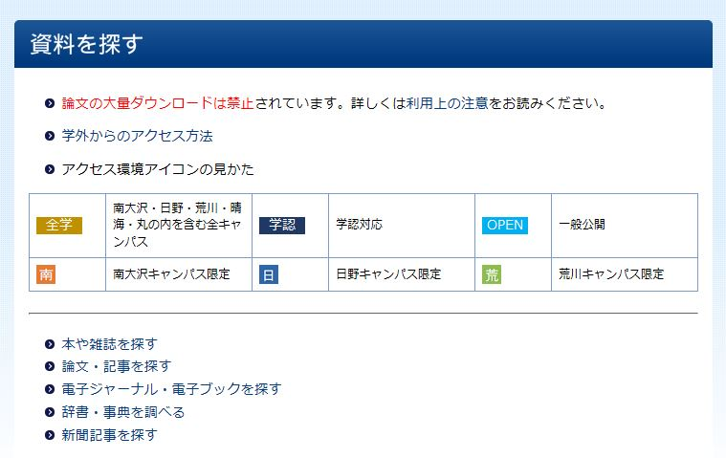
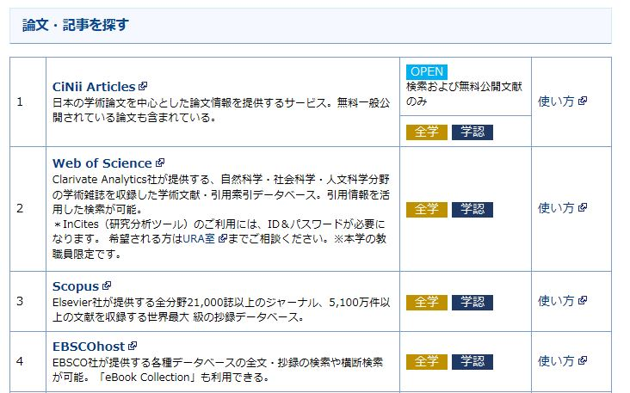
Notes:
図書館ホームページの「資料を探す」のメニューをクリックし（クリック）、
「論文・記事を探す」をクリックします（クリック）。
一番上にある「CiNii Articles」をクリックしてください（クリック）。

Slide 28
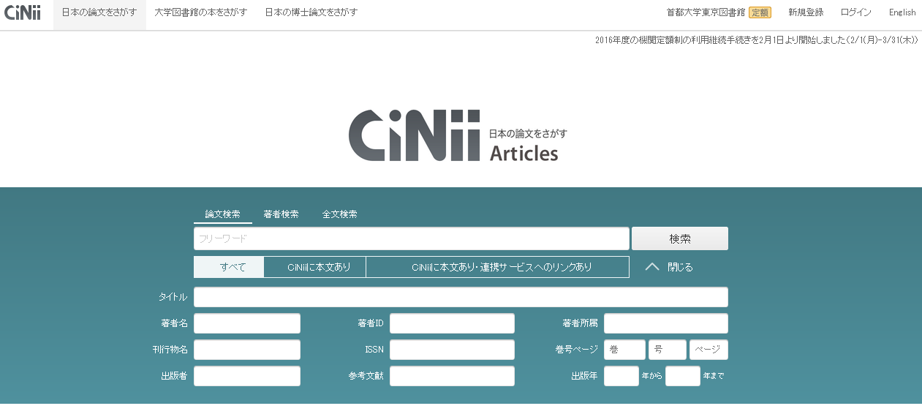
CiNii Articles （国立情報学研究所(NII)提供)
http://ci.nii.ac.jp/
Notes:
CiNii Articlesは、国立情報学研究所が提供する日本の学術論文を中心としたデータベースです。
この検索窓に検索ワードを入力すれば、検索できます。
では次の論文をCiNii Articlesで検索してみてください。

Slide 29
実習② CiNii Articlesで論文を探す
栗山 正光「機関リポジトリの現状とこれから」『現代の図書館』52巻4号（2014）pp.218-226
Notes:
こちらは、著者名、論文名、雑誌名、巻号、出版年、掲載ページの順に書いています。
検索できた方は、論文のタイトルをクリックして検索結果の画面を開いてください。

Slide 30
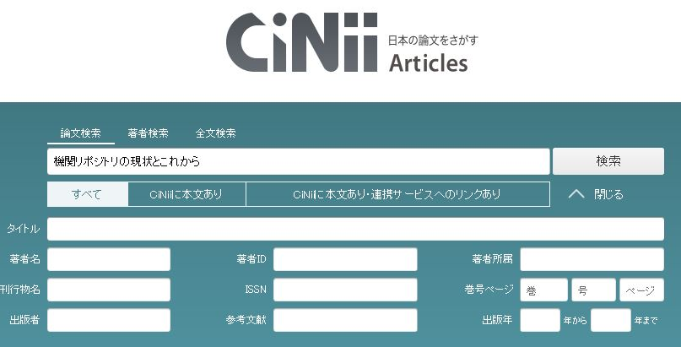
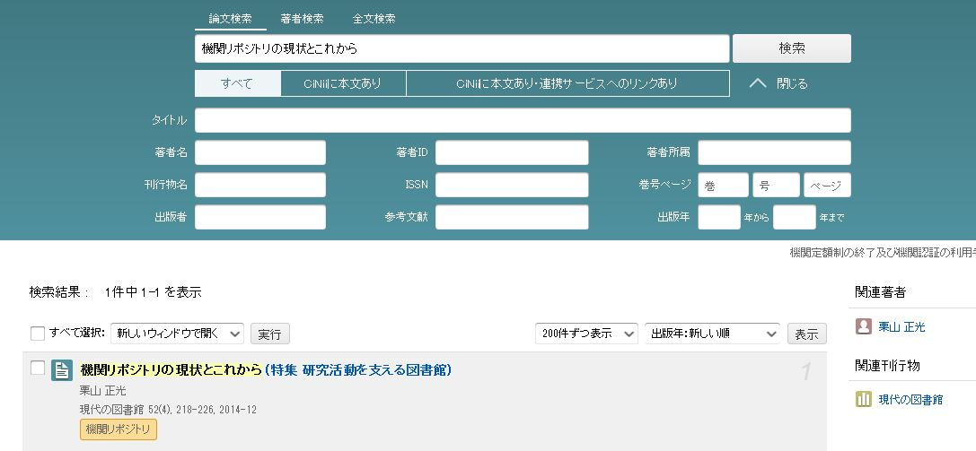
検索の流れ
Notes:
検索の流れを説明します。
検索窓にキーワードを入力して、検索ボタンをクリックします。
一覧が表示されますので、論文のタイトルをクリックして詳細情報を開きます。

Slide 31
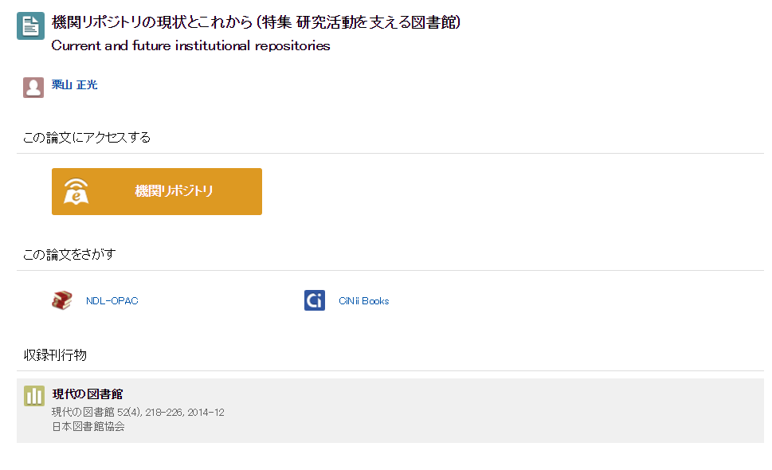
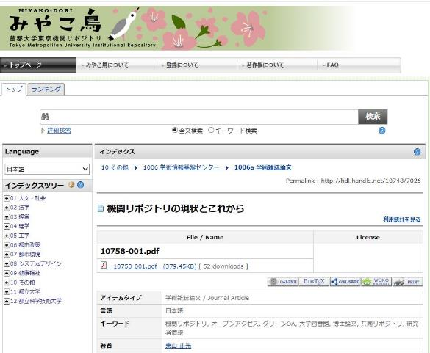
CiNii Articles検索結果の見方
本学の機関リポジトリ「みやこ鳥」で
本文が一般公開されています。
該当の論文が、どの雑誌（刊行物）に収録されているか確認できます。
雑誌名、巻号、ページ、出版年等
Notes:
検索結果の見方を説明をします。
論文のタイトルと著者名の下に、「この論文にアクセスする」という欄があります。
オレンジのボタンが論文の電子版へのリンクになっていて、この画面の例では「機関リポジトリ」と書かれています。
機関リポジトリとは、大学など研究機関で生み出された研究成果、つまり学術情報を蓄積し、公開しているデータベースです。
この論文の著者である栗山先生は本学に在籍する先生で、この論文は本学の機関リポジトリ「みやこ鳥」に収録されています。（クリック）
みやこ鳥は無料で一般公開されており、このオレンジのボタンをクリックすると、この論文の電子版にアクセスできます。
また、オレンジのボタンが表示されていない論文でも、その論文が収録されている雑誌が、大学図書館に所蔵されていれば利用できます。（クリック）
下側にある「収録刊行物」で雑誌名、巻号、ページ、出版年、出版社等が確認できます。

Slide 32
実習③首都大にある雑誌を探す
栗山 正光「機関リポジトリの現状とこれから」『現代の図書館』52巻4号（2014）pp.218-226
Notes:
それでは次に、さきほど検索した雑誌が、
首都大学東京の図書館にあるか、探してみてください。
首都大の図書館HPの蔵書検索から、「雑誌名」で検索して探します。
検索できた方は、検索結果の画面を開いてください。

Slide 33
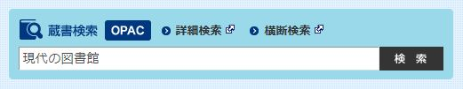
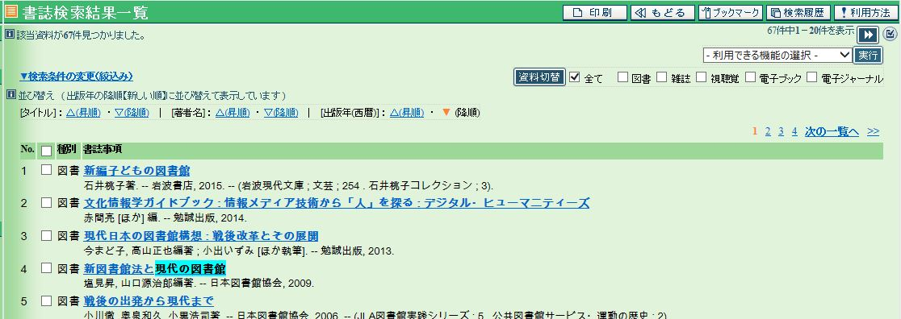
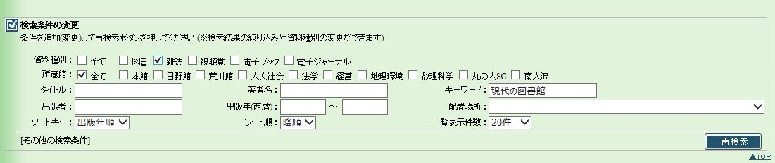
【HPの検索窓】
検索の流れ
【HPの検索窓】検索窓にキーワードを入力して、検索ボタンをクリック
たくさんヒットしてしまった場合は、下側にある
「検索条件の変更」で、
絞込みを行うと見つけ
やすくなります。
Notes:
図書館HPの検索窓から検索する場合は、
図書の検索と同様、検索窓にキーワードを入力して検索ボタンを押します。
雑誌を探す場合は論文名ではなく、収録されている雑誌名で検索してください。
今回の「現代の図書館」で検索すると、たくさんヒットしてしまいます。
こういった場合は、下側にある「検索条件の変更」で、
雑誌にチェックを入れて、再検索をしてください。

Slide 34
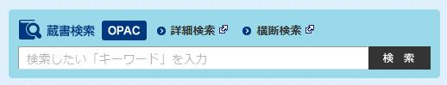

【OPAC詳細検索】
検索の流れ
キーワード、タイトル、著者名等を
入力して検索。
資料種別や所蔵館を選択し、
絞込んで検索することができます。
Notes:
OPACの詳細検索画面で検索する場合は、
タイトルに「現代の図書館」と入力し、
「資料種別」の項目で雑誌をチェックしてから、
検索を行うと、最初から結果が絞り込まれて出てくるため、見つけやすくなります。

Slide 35
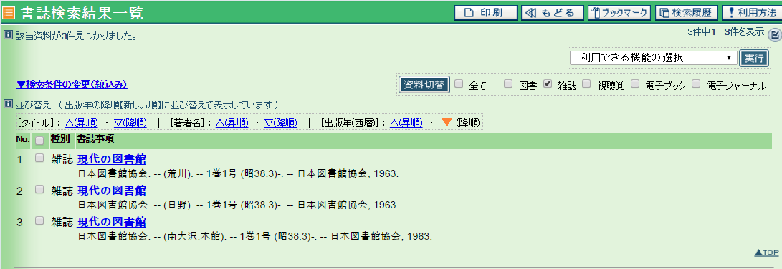
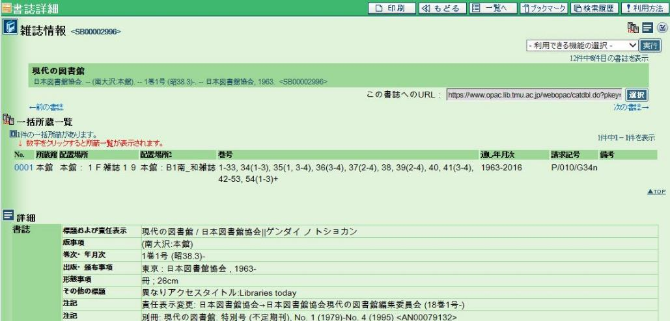
検索結果の見方（雑誌）（１）
雑誌所蔵情報の
詳細を確認するには、先頭の数字を
クリック
Notes:
こちらが、雑誌を蔵書検索したときの検索結果です。
先ほどの論文が掲載されている雑誌「現代の図書館」を検索しました。
同じタイトルの雑誌が複数の図書館にあるときにはこのように、検索結果一覧の画面でカッコ書きで表示されます。
タイトルをクリックすると詳細情報が表示されます。
配置場所が2つあるのは、雑誌の巻号によって配置場所が分かれていることを表します。
読みたい雑誌がどちらに置かれているか確認するには、先頭の数字をクリックします。

Slide 36
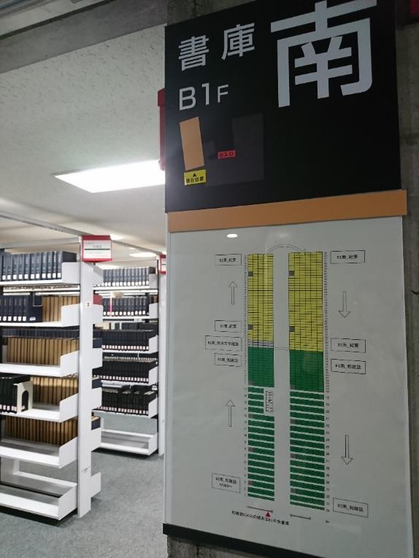
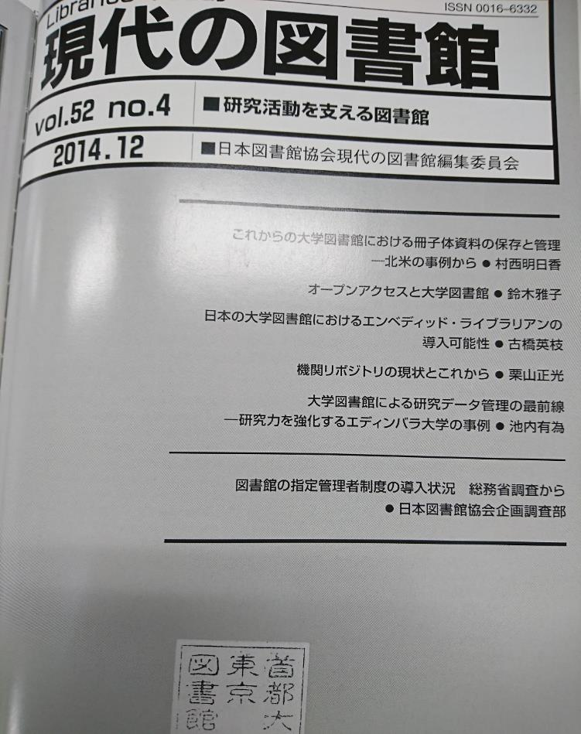
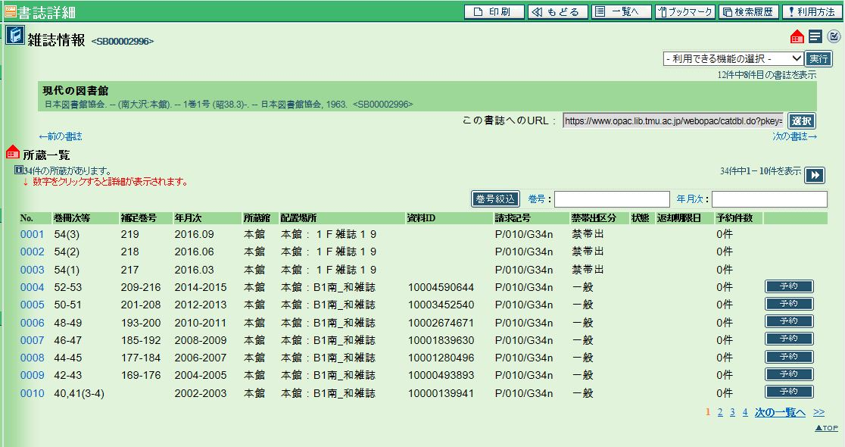
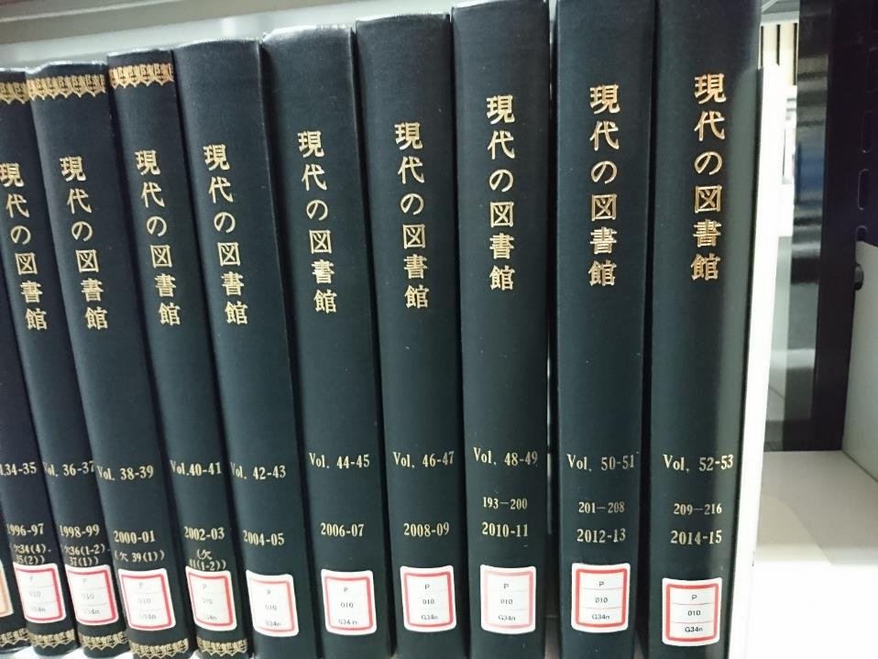
検索結果の見方（雑誌）（２）
Notes:
所蔵情報の詳細ページを開くとこのような画面が出ます。
先ほどの論文は、52巻4号に掲載されていると書かれていました。
52巻4号は、上から4つ目の「52-53」に含まれています。
これは製本といって、長期保存のために雑誌をまとめて1冊に合冊しているため、このように表示されます。
配置場所の地下1階南に行き、案内板を確認し(クリック)該当の場所に行くと、
製本された雑誌があります（クリック）この中の52巻4号に掲載されています。（クリック）
電子版が見つからないときでも、このように掲載雑誌のタイトルを確認して、蔵書検索することを忘れないでください。

Slide 37

５. 図書館が提供するサービス
Notes:
（図書館が提供するサービス5分）
最後に、知っておくと便利な図書館のサービスをご案内します。

Slide 38
●貸出更新（返却期限の延長）★マイライブラリで申込OK
条件① 他に返却が遅れている図書がない。
条件② ペナルティ期間ではない。
条件③ 他に予約をしている人がいない。
※更新ができるのはその図書の貸出期間中1回だけ。
※更新手続きをした日から2週間後（学部学生の場合）が
返却期限日になる。
●予約・取寄せ ★マイライブラリで申込OK
貸出中の図書の予約や、日野館や荒川館の図書を
本館に取り寄せることができる。
●新規購入依頼 ★マイライブラリで申込OK
図書館に置いてほしい図書を希望することができる。
※選書基準や予算等の理由で購入できないことがある。
Notes:
返却期限を延長したいとき、この条件①②③をクリアしていれば貸出を更新できます。
また同じく、条件①②③をクリアしていれば、他の人が借りている図書を予約したり、日野館や荒川館にある図書を取り寄せることができます。
また、図書館に置いてほしい図書を希望することもできます。
いずれも図書館の個人向けウェブサービス「マイライブラリ」から申込できます。

Slide 39
図書館間相互協力
●ILL（現物貸借、文献複写）★マイライブラリで申込OK
本学にない図書、論文を
他大学の図書館等から取り寄せます。
（実費を申込者に負担していただきます。）
●紹介状の発行 ★オンライン申込フォームから申込OK
他大学の図書館等を利用したい場合、
相手先の所蔵調査をしたうえで、紹介状を発行します。
Notes:
他の大学図書館を利用するための図書館間相互利用協力というサービスもあります。
マイライブラリやオンライン申込フォームから申込できます。

Slide 40
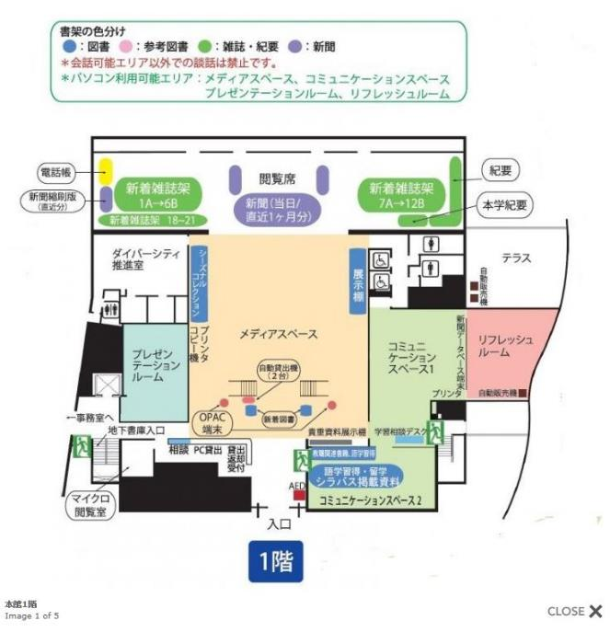
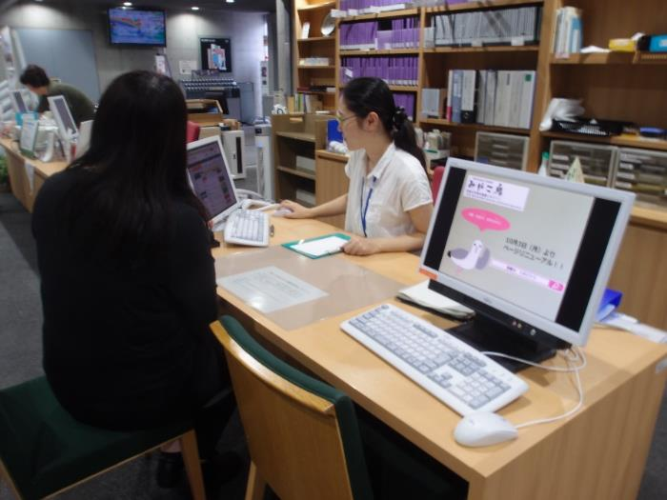
本館には２つの相談サービスがあります
①レファレンスサービス（司書）★オンライン申込フォームあり
情報検索や図書館サービス等の相談・質問を、受け付けています。
Notes:
本館には2つの相談窓口があります。
ひとつめは、司書によるサービスで、
情報検索や図書館サービス等の相談・質問を受け付けているレファレンスサービスです。
図書館入口入って左側のカウンターです。

Slide 41
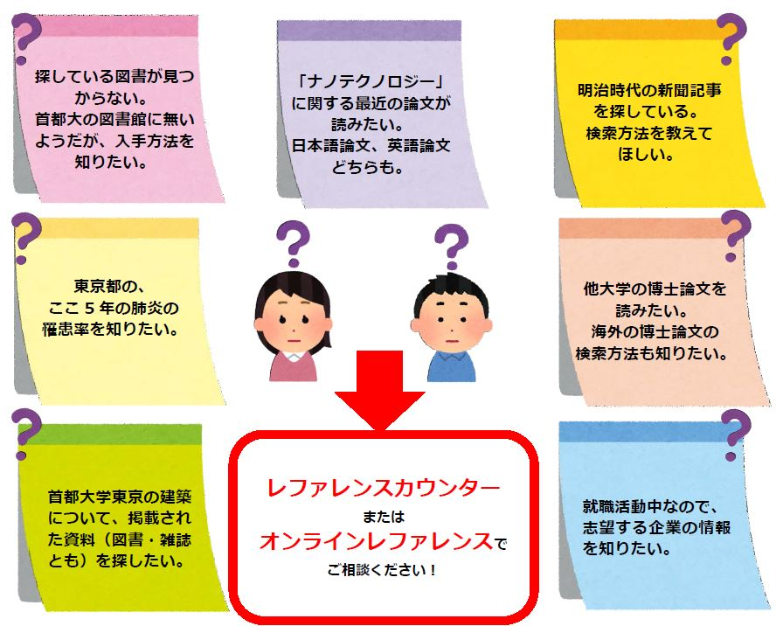
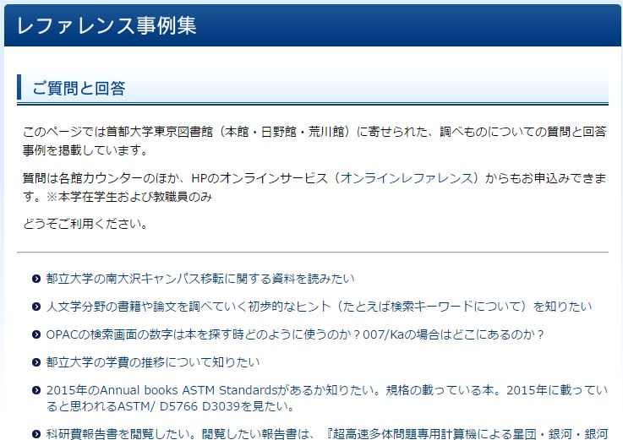
図書館HPに、
レファレンス事例を
公開しています。
Notes:
具体的には、このような質問を受け付けています。
（クリック）図書館HPの「レファレンス事例集」にも、これまで受けた質問の一部を公開していますので、参考にしてください。
こういった質問以外にも、なにかお困りのことがありましたら、お気軽にご相談ください。

Slide 42
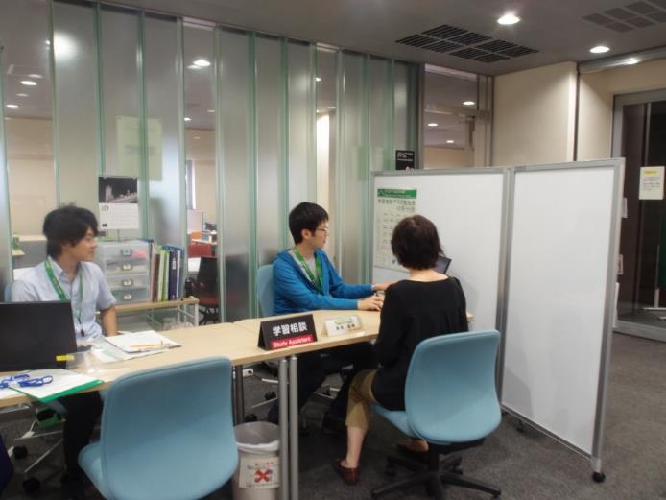
本館には２つの相談サービスがあります
②学習相談サービス（スタディ・アシスタント）
学習相談、レポートの書き方に関する相談、PC の操作方法等について、
本学の大学院生が受け付けています。
Notes:
もうひとつの相談サービスは、スタディ・アシスタントによる学習相談サービスです。
最初の図書館概要説明の際に少し説明しましたが、図書館のラーニング・コモンズのひとつです。
スタディ・アシスタントは、本学の大学院生、みなさんの先輩です。
入口入って、右に曲がった先にある、コミュニケーションスペース１の中に相談デスクがあります。

Slide 43

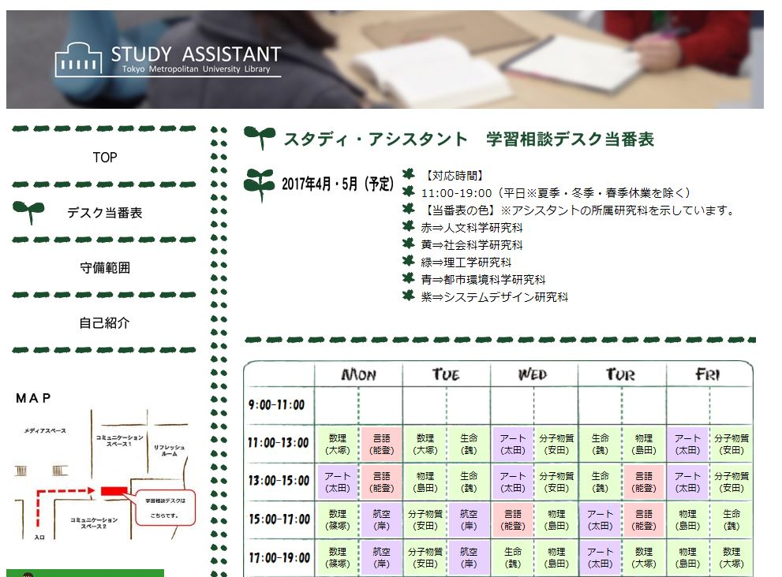
図書館HPの本館ページ内に
スタディ・アシスタントのページ
があります。
Notes:
専門分野の学習相談や、レポートの書き方、PC の操作方法などに関する相談を受け付けています。
先生や図書館司書には聞きづらいことでも、先輩にならもう少し気軽に聞けるのではないでしょうか。
（クリック）図書館HPの本館ページ内に、スタディ・アシスタントのページがあります。
デスク当番表やアシスタントの自己紹介などを載せてきますので、ご参考にしてください。

Slide 44




マイライブラリ
予約・取寄せの申込は、
蔵書検索結果で、
このボタンをクリック
ID・パスワードは教育研究用情報システムと同じです
Notes:
さきほど説明しました、
（クリック）「マイライブラリ」には、図書館ホームページの入口から入ります。
（クリック）「マイライブラリ」を利用する時は、IDとパスワードが必要です。
（クリック）予約・取寄せを申し込まれる場合は、蔵書検索の結果画面で予約ボタンをクリックします。
（クリック）ＩD・パスワードは教育研究用情報システムと同じです。

Slide 45


オンラインサービス
Notes:
「オンラインレファレンス」や、他大学を利用するための「紹介状発行申込」は、
図書館ホームページの「お問合せ・お申し込み」からお申し込みください。
（クリック）（クリック）
図書館の窓口でも受付しておりますが、ＨＰからも申し込み可能ですので、
ご利用ください。

Slide 46
参考文献
１）日本図書館情報学会研究委員会編『情報の評価とコレクション形成』(わかる!図書館情報学シリーズ ; 第2巻) 勉誠出版, 2015
２）日本図書館情報学会研究委員会編『電子書籍と電子ジャーナル』 (わかる!図書館情報学シリーズ ; 第1巻) 勉誠出版, 2014
３）日本図書館情報学会用語辞典編集委員会編『図書館情報学用語辞典』 第4版. 丸善出版, 2013.
４）上田修一, 倉田敬子著『情報の発生と伝達』 (図書館・情報学シリーズ / 津田良成編 ; 1) 勁草書房, 1992
５）日本図書館情報学会研究委員会編『学術情報流通と大学図書館」 (シリーズ・図書館情報学のフロンティア ; No.7) 勉誠出版, 2007
６）倉田敬子著『学術情報流通とオープンアクセス』勁草書房, 2007
Notes:
情報検索はこれから大学で学んでいく上で、また、大学を卒業してからも必ず役立つスキルです。
わからないことがあれば、図書館の窓口やオンラインレファレンスフォームでどんどん質問してください。
ありがとうございました。

